Slide 2
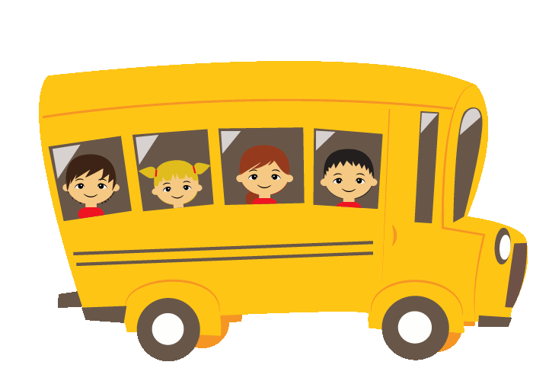
اليوم : الأحد
التاريخ: /1/20212
صفي الرائع: الثاني الأساسي
المادة : الاجتماعيات

Slide 5
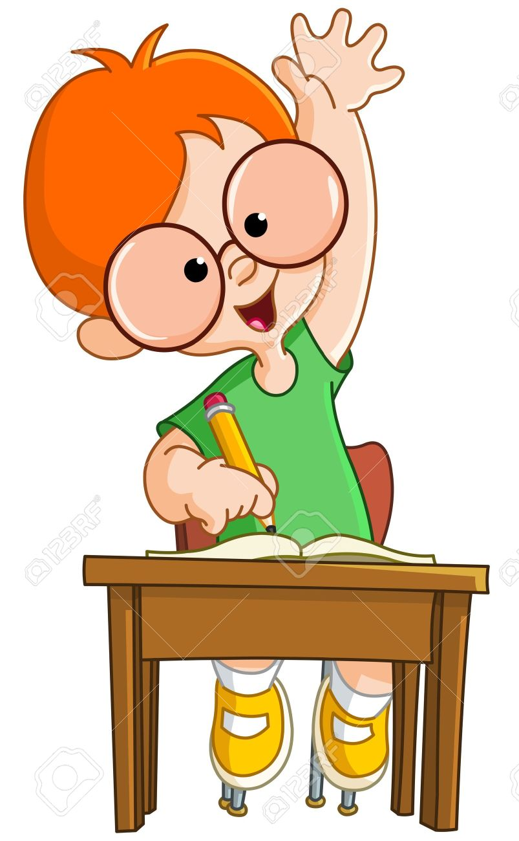
نبدأ الآن بتسجيل الحضور والغياب يا أبطالي الرائعين

Slide 6
حكمة اليوم
الأخلاق تكفيك لتكون جميلاً

Slide 8
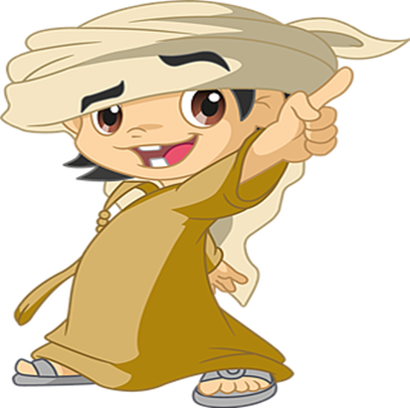
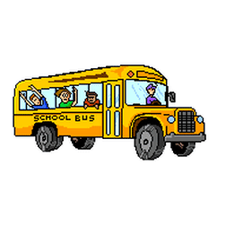
سنتعلم اليوم يا أبطال عن:
يستنتج معاني المفاهيم التالية (الاختلاف – متفرد – الاحترام – ميزة )
2-يميز بين قيم حسنة وغير حسنة
- يقدر اهمية احترام الاختلاف بين الاخرين
www.yourwebsite.com

Slide 9
هدف الدرس
إدراك أننا جميعا مختلفون وتفهم اسباب ضرورة قبول هذا الاختلاف واحترامه.
الإشادة بالصفات المميزة لدى الاخرين .

Slide 10
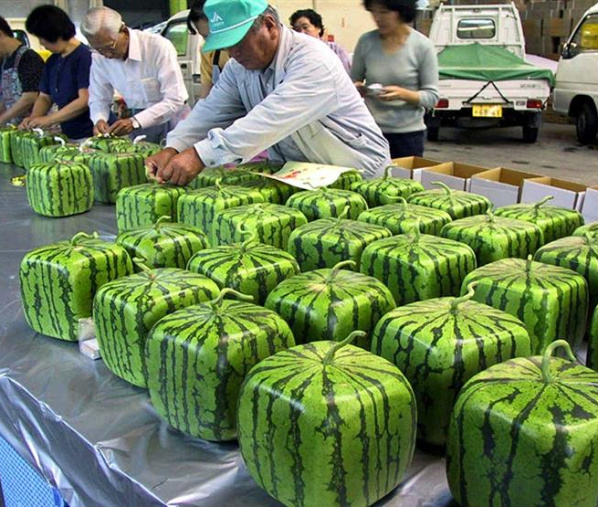
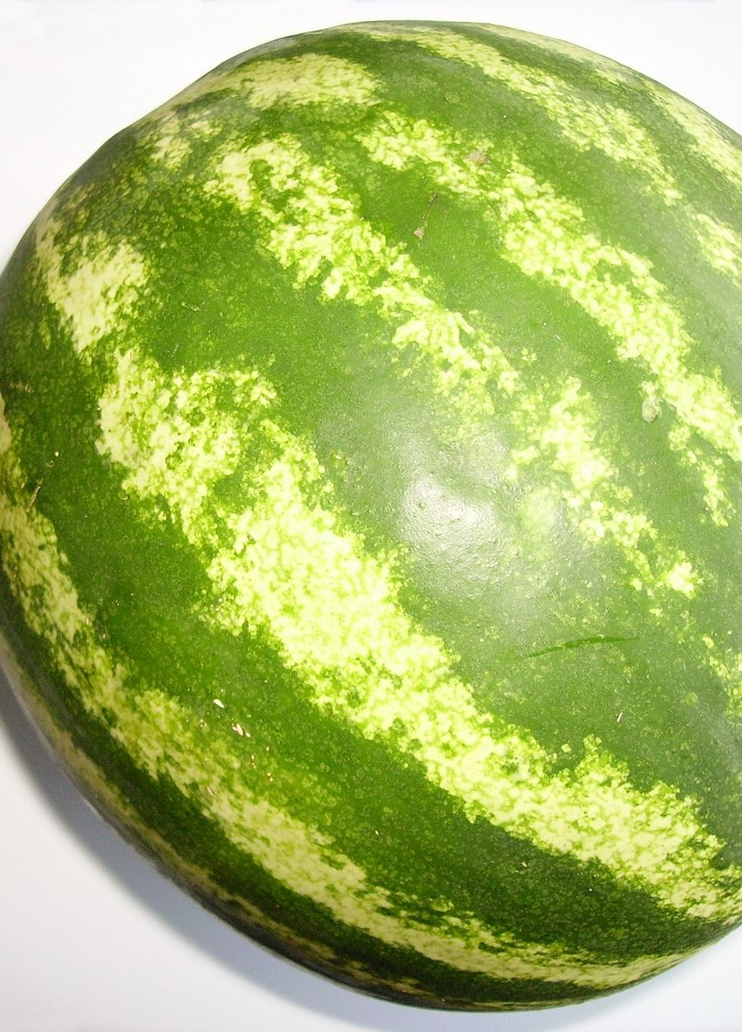
قارن بين الصورتين ما الشي المختلف –متشابه-مميز

Slide 11
اكتب خمسة أوجه اختلاف تلاحظها بين هؤلاء الأولاد

Slide 12
قراءة المفردات الدرس
الاختلاف
الاحترام
متفرد
ميزة

Slide 13
هل نحن جميعاً متشابهون أم مختلفون ؟
فيم نتشابه أو نختاف ؟
مالسبب في قبول هذا الإختلاف ؟

Slide 14
هل إحترام الإختلاف بين الأخرين شي مهم ؟ ولماذا ؟

Slide 15
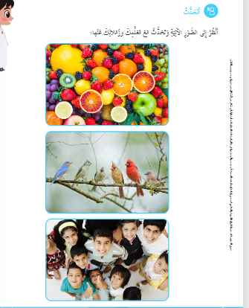

Slide 16
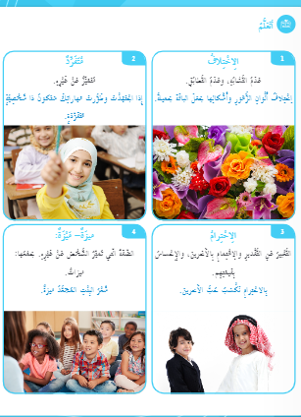

Slide 17
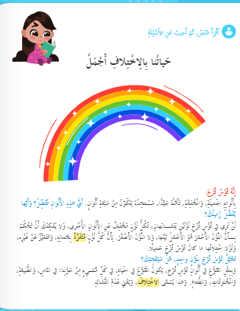

Slide 18
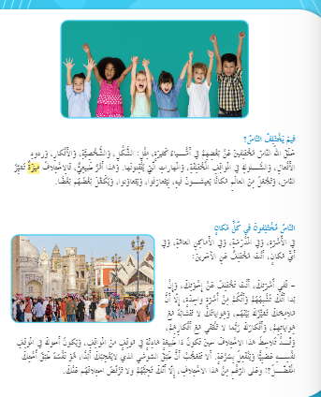

Slide 21
تأمل الصور ووضح وجه الشبه وأوجه الإختلاف
........................................................
........................................................

Slide 22
اكتب خمسة أوجه اختلاف تلاحظها بين هؤلاء الأولاد

Slide 23
اختر شخصين من أفراد أسرتك وقل لكل منهما:

Slide 24
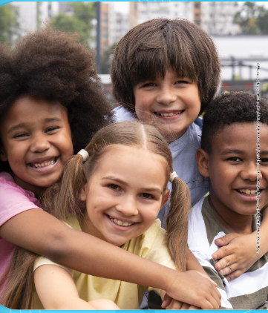

Slide 25
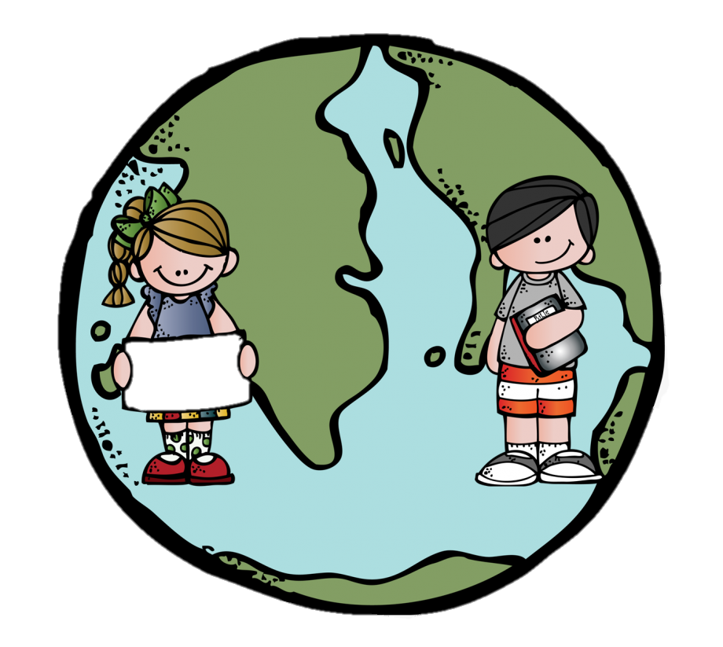
أصدقائي الأبطال كيف أعبر عن حبي
للاخرين ؟

Slide 26
بطاقة خروج
مفهوم الإختلاف
لم الإختلاف شي مهم ؟
واجبنا تجاه الأخرين
كيف أتعامل مع الأخرين

Slide 27
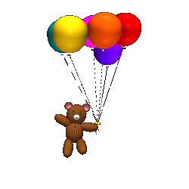
حان وقت إنتهاء الدرس
يا أبطالي الرائعين

Slide 28
شكر أحبائي الصغار
أ/ أميرة

Slide 29
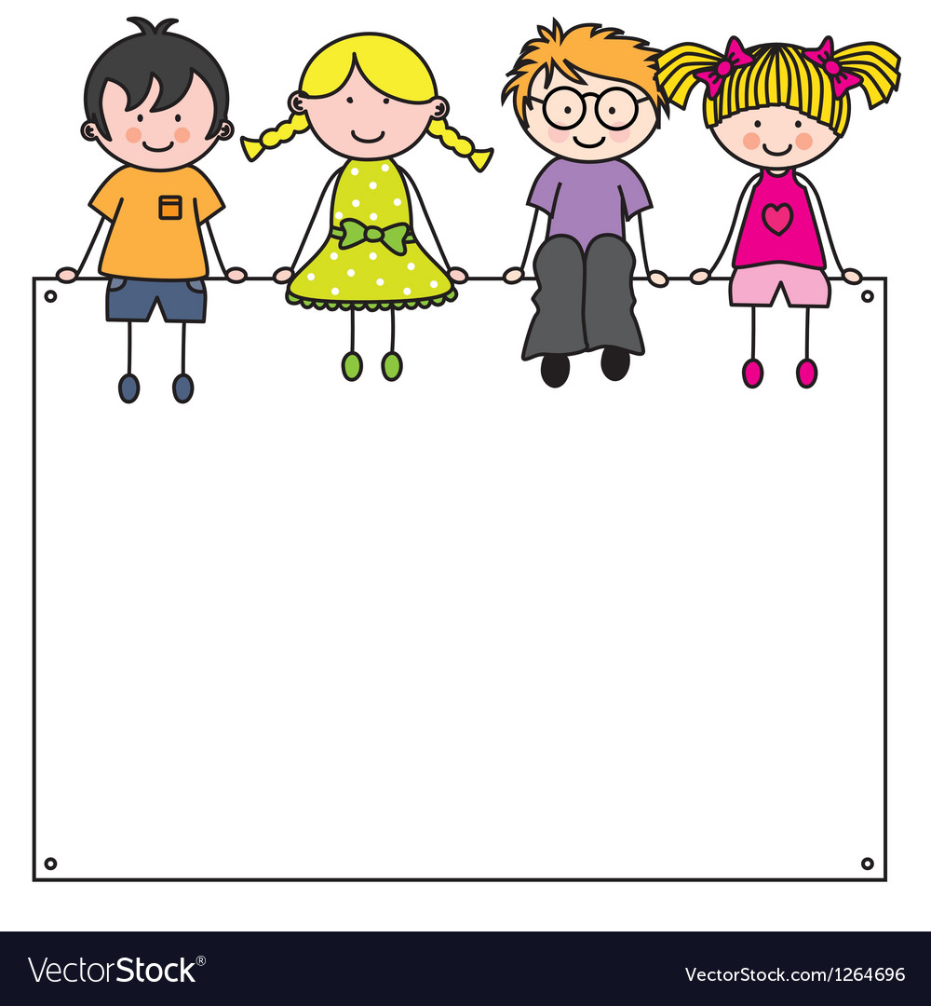
شكراً لكم
أراكم في الحصة القادمة

Slide 30
أتمنى أن تكونوا استمعتم بالحصة يا أحبابي وإلى اللقاء في دروس قادمة

